Slide 1
博士課程教育リーディングプログラム 実世界データ循環学リーダー人材育成プログラム データツールファースト CUDA入門
名古屋大学
2014/MAR/26

Slide 2
はじめる前に
CentOSを起動して、loginしてください
ブラウザ(Firefox)を起動して、下記にアクセスしてください
http://db2.ertl.jp:1280/dtf/
「PPT」 以下にプレゼン資料(CUDA_ppt*.pdf)、
「TEXT」 以下にテキスト(CUDA_*.pdf)、
「cuda」 以下に演習で使うファイル、
があります

Slide 3
背景 (1/2)
プロセッサのコアは、ますます増加している
マルチコアから「メニーコア」へ
HPC(High Performance Computing)の分野では、数百〜数十万コアのシステムが稼働
大規模な計算資源
自動車の衝突シミュレーション
遺伝子配列やタンパク質の解析
など
大半がGPUを使用

Slide 4
背景 (2/2)
デスクサイドPCにGPUカードを1～4枚挿して計算に使える
個人、研究室レベルで購入可能
x86よりもかなり高速
Intel Core i7 3.5GHz quad core: 224GFLOPS
NVIDIA GeForce GTX780 Ti: 5040GFLOPS
(倍精度演算のピーク性能)
開発環境の充実 – CUDA, OpenCLなど
HPCでも同様に使用可能
22.5倍

Slide 5
目的
GPUのアーキテクチャを理解すること
CUDAの基本的な使い方を習得すること

Slide 6
内容
CUDAの概要
GPUアーキテクチャ
CUDAプログラミング
応用分野

Slide 7
CUDAの概要
GPUとは?
CUDAとは?

Slide 8
GPUとは? (1/2)
Graphics Processing Unitの略
そもそもは3D表示処理が得意な機械
コンピュータゲームなどの3Dグラフィックス
GPUを汎用的な計算に使用
「GPGPU」(General-Purpose computations on Graphics Processing Units)
2000年代初頭からGPGPUの利用がはじまる
GPUを利用できるハードウェア
PCに装着するビデオカード
CPUのチップセット

Slide 9
GPUとは? (2/2)
多数の演算器
多数のベクトルパイプライン
パイプラインの深度が大きい
パイプラインとは、処理を段階(ステージ)に分け、流れ作業的に行う高速化手法
GPGPU計算のための
フレームワークなど
CUDA
OpenCL
OpenACC
Pipeline
time
stage1
stage2
stage3
stage1
stage2
stage3
stage1
stage2
stage3
instructions
depth

Slide 10

CUDAとは?
Compute Unified Device Architectureの略
GPGPU計算のための並列計算プラットフォームとプログラミングモデル
コンパイラ、デバッガ、ランタイムなど
CUDAはNVIDIA社が無償で公開
ただし、オープンソースではない
CUDAは事実上NVIDIAのGPUでしか使えない
ベンダロックインされる可能性がある

Slide 11
GPUアーキテクチャ
基本的な構造
アーキテクチャの比較
Fermiアーキテクチャ
Kepler GK110アーキテクチャ
性能の比較

Slide 12
基本的な構造 (1/3)
GPU
レジスタ
(Registers)
CUDAコア
(CUDA Core)
シェアードメモリ
CPU(x86)
ストリーミングマルチプロセッサ
(SM)
(Shared Memory)
メインメモリ
ビデオメモリ
(Video Memory)
(Main Memory)
※ データの流れを表しています

Slide 13
基本的な構造 (2/3)
CUDAコア
計算を行う最小単位となるハードウェア
ストリーミングマルチプロセッサ(SM)
Streaming Multiprocessor
多数のCUDAコアと、レジスタやシェアードメモリなどで構成されている
ビデオメモリ
GPUとメモリインタフェースで接続
CPU～メインメモリ間と比較して、非常に大きなメモリバンド幅を持っている

Slide 14
基本的な構造 (3/3)
CPU(x86)
GPGPU計算を行うには、メインメモリ～ビデオメモリ間でデータ転送が必要
ビデオボードはPCI Expressで接続
DMAでデータ転送

Slide 15
Fermiアーキテクチャ (1/2)
NVIDIA社の前世代のGPUアーキテクチャ
16個のSMを搭載
一つのSMは32個のCUDA コアで構成
合計 : 16×32=512(個)
約4GHz、64bit幅のメモリコントローラを6個搭載
6×64=384(bit 幅)
4008MHz x 384bit / 8 = 192GBytes/sec

Slide 16
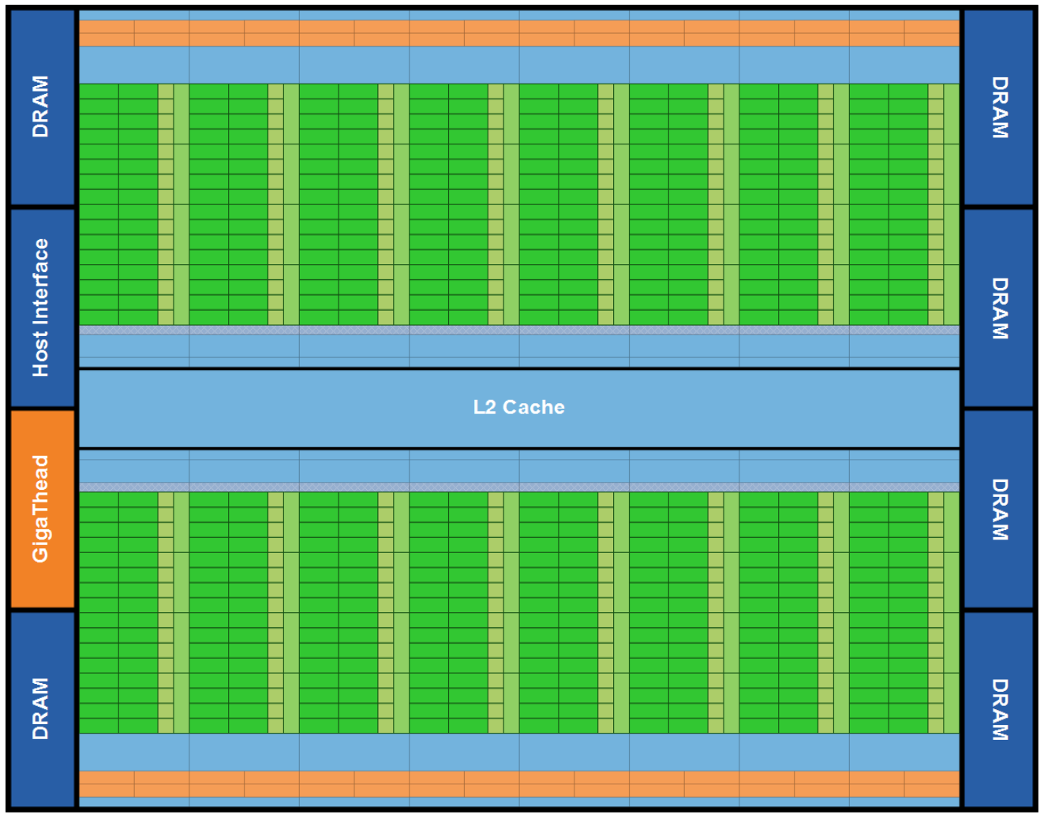
Fermiアーキテクチャ (2/2)
CUDAコア
SM
メモリコントローラ
※ FERMI Compute Architecture White Paper より引用
http://www.nvidia.com/content/PDF/fermi_white_papers/NVIDIA_Fermi_Compute_Architecture_Whitepaper.pdf

Slide 17
Kepler GK110アーキテクチャ (1/2)
NVIDIA社の現世代のGPUアーキテクチャ
15個のSMXを搭載
Keplerでは、SMをストリーミングマルチプロセッサエクストリーム(SM eXtreme)と呼ぶ
一つのSMXは192個のCUDA コアで構成
合計 : 15×192=2880(個)
7GHz、64bit幅のメモリコントローラを6個搭載
6×64=384(bit 幅)
7000MHz x 384bit / 8 = 336GBytes/sec

Slide 18
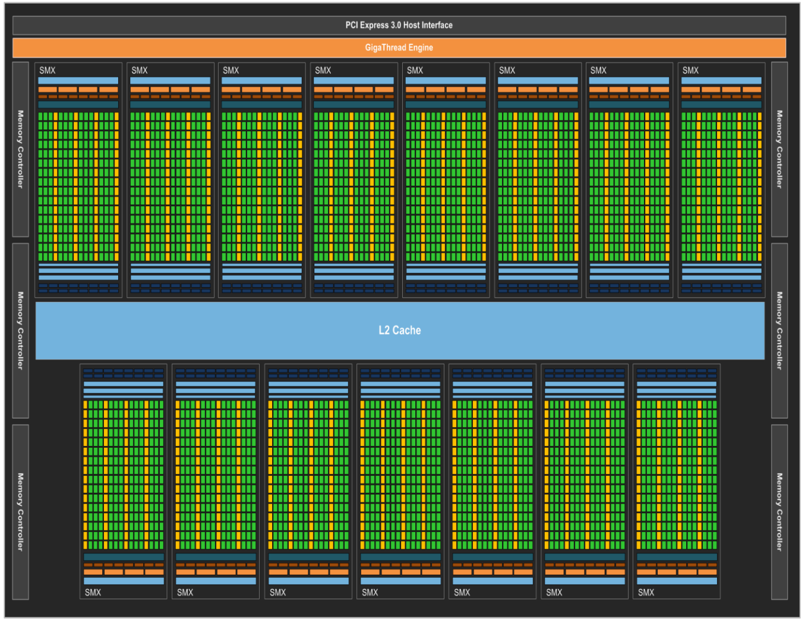
Kepler GK110アーキテクチャ (2/2)
※ Kepler Compute Architecture White Paper より引用
http://www.nvidia.com/content/PDF/kepler/NVIDIA-Kepler-GK110-Architecture-Whitepaper.pdf

Slide 19
性能の比較
NVIDIA社のハイエンドモデルのビデオカード
GeForce GTX 580, GeForce GTX 780 Ti
Tesla K20X はHPC向け
項目 | GeForce GTX 580 | GeForce GTX 780 Ti | Tesla K20X
GPUアーキテクチャ | Fermi | Kepler GK110 | Kepler GK110
CUDAコア数 | 512 | 2880 | 2688
倍精度ユニット数 | 256 | 960 | 896
CUDAコアクロック(MHz) | 1544 | 875 | 732
単精度演算 ピーク性能(GFLOPS) | 1581 | 5040 | 3935
倍精度演算 ピーク性能(GFLOPS) | 197 | 210 | 1311
メモリデータレート(MHz) | 4008 | 7000 | 5200
メモリインタフェース幅(bit) | 384 | 384 | 384
メモリバンド幅(GBytes/sec) | 192 | 336 | 249
約3.2倍
約1.7倍

Slide 20
CUDAプログラミング
ホストとデバイス
プログラムの流れ
並列計算
WARP
階層的メモリモデル
ランタイムAPI
拡張機能

Slide 21
ホストとデバイス
GPGPUでは、「CPU」と「GPU」の両方を使用
CUDAでは以下のように区別している
CPUやメインメモリ : 「ホスト」
GPUやビデオメモリ : 「デバイス」
デバイスコードは、デバイスで実行されるコード
デバイスコードを「カーネル」
デバイス上で動作する関数を「カーネル関数」
と呼ぶこともある
ホストコードは、ホストで実行されるコード

Slide 22
プログラムの流れ
ホスト
デバイス
1. ホストコードの実行
2. デバイスにデータを転送
3. デバイスコードを起動
4. デバイスコードの実行
5. ホストに実行結果を転送
6. 実行結果を処理

Slide 23
プログラムの流れ:例 - ホストコード
1. ホストコードの実行
float *a, *b, *c; // ホスト側の行列データ
float *dev_a, *dev_b, *dev_c; // デバイス側の行列データ
dim3 grid(N/BLOCK_SIZE, N/BLOCK_SIZE); // グリッドサイズ
dim3 block(BLOCK_SIZE, BLOCK_SIZE); // ブロックサイズ
...
/* デバイスメモリの確保 */
cudaMalloc((void **)&dev_a, N*N*sizeof(float));
cudaMalloc((void **)&dev_b, N*N*sizeof(float));
cudaMalloc((void **)&dev_c, N*N*sizeof(float));
/* ホストからデバイスへデータをコピー */
cudaMemcpy(dev_a, a, N*N*sizeof(float), cudaMemcpyHostToDevice);
cudaMemcpy(dev_b, b, N*N*sizeof(float), cudaMemcpyHostToDevice);
/* デバイスコードの起動 */
matrix_mul<<<grid, block>>>(dev_a, dev_b, dev_c);
// デバイスからホストへデータをコピー
cudaMemcpy(c, dev_c, N*N*sizeof(float), cudaMemcpyDeviceToHost);
...
2. デバイスにデータを転送
3. デバイスコードを起動
5. ホストに実行結果を転送
6. 実行結果を処理

Slide 24
プログラムの流れ:例 – デバイスコード
各要素ごとにスレッドを割り当てて並列計算
__global__ void matrix_mul(float *dev_a, float *dev_b, float *dev_c)
{
int x, y, i;
float sum = 0.0;
x = blockIdx.x * blockDim.x + threadIdx.x;
y = blockIdx.y * blockDim.y + threadIdx.y;
for (i = 0; i < N; i++) {
sum += dev_a[y * N + i] * dev_b[i * N + x];
}
dev_c[y * N + x] = sum;
}
4. デバイスコードの実行

Slide 25
並列計算 (1/5)
デバイスコードは、「スレッド」と呼ばれる単位で並列に実行される
UNIXのスレッドプログラミングにおけるスレッドに似ている
CUDAコアにスレッドが割り当てられる
スレッドを階層的に管理
「ブロック」と「グリッド」に分けている
シェアードメモリなどのハードウェアの都合により

Slide 26
並列計算 (2/5)
スレッド
グリッド
ブロック
CUDA
GPU
CUDAコア SM(ストリーミング・マルチプロセッサ) デバイス

Slide 27
並列計算 (3/5)
スレッド
デバイスコードを実行する最小単位
スレッドは「CUDAコア」と対応
それぞれのスレッドは、CUDAコアで同じデバイスコードを実行する
スレッド
グリッド
ブロック

Slide 28
並列計算 (4/5)
ブロック
スレッドをx,y,z方向の3次元に配置しまとめたもの
1ブロックに512(Fermi以降1024)スレッドまで配置可能
ブロックは「SM」と対応
ブロックは、割り当てられたSMから移動しない
スレッド
グリッド
ブロック

Slide 29
並列計算 (5/5)
グリッド
ブロックをx,y,z方向の3次元に配置しまとめたもの
65535x65535(Keplerでは(2 -1)x65535)ブロックを配置可能
現状は、z方向は1であることが多い
グリッドは「デバイス」と対応
デバイスコードは、一つのグリッドとしてのデバイスに渡される
31
スレッド
グリッド
ブロック

Slide 30
WARP (1/2)
スレッドは、「WARP」(縦糸)と呼ばれる単位で管理されている
1WARPは32スレッドのまとまり
スレッド
WARP
×32

Slide 31
WARP (2/2)
CUDAコアはWARP単位で同じ命令を実行
「SIMT」(Single Instruction, Multiple Thread)
NVIDIAが作った新語
Fermi アーキテクチャの場合
1WARPを16個のCUDAコアで実行
1サイクルの命令は、32÷16=2(サイクル)で実行される

Slide 32
階層的メモリモデル (1/6)
NVIDIA社のビデオカードのメモリの分類
※ GeForce GTX TITAN の場合
スレッドは、6種類のメモリを使って動作する
分類 | 場所 | 速度 | アクセス | スコープ | サイズ※
レジスタ | SM | 高速 | 読み書き | スレッド | 65536個/block
ローカルメモリ | ビデオメモリ | 低速 | 読み書き | スレッド | コンパイル時に決定
シェアードメモリ | SM | 高速 | 読み書き | ブロック | 49152Bytes/block
グローバルメモリ | ビデオメモリ | 低速 | 読み書き | グリッド | 6144MBytes
コンスタントメモリ | ビデオメモリ | 低速 | 読み | グリッド | 65536Bytes
テクスチャメモリ | ビデオメモリ | 低速 | 読み | グリッド | 実行時に決定

Slide 33
階層的メモリモデル (2/6)
(デバイス)グリッド
ブロック(0,0)
ブロック(1,0)
シェアードメモリ
シェアードメモリ
レジスタ
レジスタ
レジスタ
レジスタ
スレッド(0,0)
スレッド(1,0)
スレッド(0,0)
スレッド(1,0)
ローカルメモリ
ローカルメモリ
ローカルメモリ
ローカルメモリ
ホスト
グローバルメモリ
コンスタントメモリ
テクスチャメモリ

Slide 34
階層的メモリモデル (3/6)
レジスタ
カーネル関数のローカル変数を格納
最も高速にアクセス可能
値はスレッド毎に独立
スレッド間では共有されない
ローカルメモリ
レジスタが不足した場合の値の退避領域
レジスタと比較して低速
高速な計算が必要な場合は、可能な限り使用してはいけない

Slide 35
階層的メモリモデル (4/6)
シェアードメモリ
カーネル関数の引数などを格納
レジスタと同等に高速
値はブロック毎に独立
同じブロックのスレッド間では共有される

Slide 36
階層的メモリモデル (5/6)
グローバルメモリ
デバイスメモリの確保やホスト～デバイス間のデータ転送で使用
レジスタと比較して低速
すべてのスレッドからアクセス可能
アクセスが集中し、速度低下する可能性がある

Slide 37
階層的メモリモデル (6/6)
コンスタントメモリ
カーネル関数の定数を格納
専用のキャッシュでグローバルメモリよりは高速
スレッドからは読み出しのみ可能
すべてのスレッドからアクセス可能
テクスチャメモリ
テクスチャユニットが利用
3Dグラフィックスを高速化する演算装置
専用のキャッシュでグローバルメモリよりは高速
スレッドからは読み出しのみ可能
すべてのスレッドからアクセス可能

Slide 38
ランタイムAPI
CUDAのランタイム APIの関数名は、「cuda」で始まる
cudaSetDevice()
使用するデバイスを設定する
cudaMalloc()
グローバルメモリを確保する
cudaFree()
グローバルメモリを解放する
cudaMemcpy()
ホスト～デバイス間でデータを転送する

Slide 39
CUDA言語拡張
CUDAはGPGPU計算のため、標準のC言語をいくつか拡張している
dim3宣言
カーネル関数の実行
ビルトイン変数
メモリ修飾子
関数修飾子
独自のコンパイラ(nvcc)を使用する

Slide 40
dim3宣言
3次元ベクトルの整数型の宣言
例 dim3 a(2, 4, 8);
例の場合、aには以下のように値が代入される a.x = 2; a.y = 4; a.z = 8;
メンバの値を省略した場合は、1が代入される

Slide 41
カーネル関数の実行 (1/2)
カーネル関数の実行時に、グリッドやブロックのサイズなどを指定できる
matrix_mul<<< Dg, Db, Ns, S >>>(a, b, c);
Dg : グリッドのサイズ(dim3型、省略不可)
Db : ブロックのサイズ(dim3型、省略不可)
Ns : シェアードメモリのサイズ(size_t型、省略時は0)
S : ストリーム(cudaStream_t型、省略時は0)
ストリーム0のカーネル関数は、同時に1つしか流れない

Slide 42
カーネル関数の実行 (2/2)
例
dim3 grid(2, 1, 1), block(4, 1, 1); add<<<grid,block>>>(2, 4, dev_c);
例の場合、以下のように省略できる
add<<<2,4>>>(2, 4, dev_c);

Slide 43
ビルトイン変数 (1/2)
カーネル関数のスコープで宣言なしに読み出しのみ可能
dim3 gridDim;
カーネル関数の実行時に指定したグリッドのサイズ
dim3 blockDim;
カーネル関数の実行時に指定したブロックのサイズ
blockDim.x
blockDim.z
girdDim.x
スレッド
グリッド
blockDim.y
ブロック
gridDim.y

Slide 44
ビルトイン変数 (2/2)
dim3 blockIdx;
カーネル関数を実行しているブロックのインデックス
dim3 threadIdx;
カーネル関数を実行しているスレッドのインデックス
※ 以上は主なビルトイン変数のみ
threadIdx
blockIdx
スレッド
グリッド
ブロック

Slide 45
メモリ修飾子
ホストとデバイスの、どちらのメモリに確保するか指定する
__device__
グローバルメモリに確保
プログラムの実行が終了するまで確保される
__constant__
コンスタントメモリに確保
プログラムの実行が終了するまで確保される
__shared__
シェアードメモリに確保
スレッド実行中のみ、ブロック単位で確保される

Slide 46
関数修飾子
ホストとデバイスの、どちらで実行する関数か指定する
__global__
デバイスで実行
カーネル関数を修飾するために使用する
__device__
デバイスで実行
修飾した関数はカーネル関数からのみ呼び出せる
__host__
ホストで実行
修飾した関数はホストからのみ呼び出せる

Slide 47
実例
HPC
クラウドコンピューティング

Slide 48
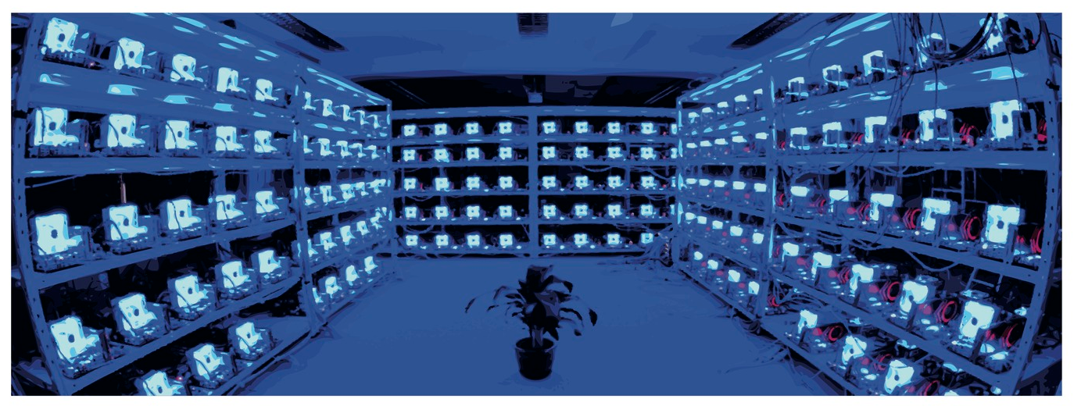
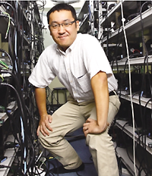
HPC
DEGIMA
階層的なN体シミュレーション用のHPCクラスタ
144台のPCによるノードで構成
AMD ATI Radeon GPU 760台
長崎大学 工学部 先端計算研究センターで管理
2009年度ゴードン・ベル賞
Green500 世界の性能÷電力ランキング
2011年6月 に3位
DEGIMA
階層的なN体シミュレーション用のHPCクラスタ
144台のPCによるノードで構成
AMD ATI Radeon GPU 760台
長崎大学 工学部 先端計算研究センターで管理
2009年度ゴードン・ベル賞
Green500 世界の性能÷電力ランキング
2011年6月 に3位

Slide 49
HPC
2011年6月 Green500 Top 5
Rank | MFLOPS/W | Computer | Total Power (kW)
1 | 2,097.19 | NNSA/SC Blue Gene/Q Prototype 2 | 40.95
2 | 1,684.20 | NNSA/SC Blue Gene/Q Prototype 1 | 38.80
3 | 1,375.88 | DEGIMA Cluster, Intel i5, ATI Radeon GPU, Infiniband QDR | 34.24
4 | 958.35 | HP ProLiant SL390s G7 Xeon 6C X5670, Nvidia GPU, Linux/Windows | 1,243.80
5 | 891.88 | iDataPlex DX360M3, Xeon 2.4, nVidia GPU, Infiniband | 160.00

Slide 50

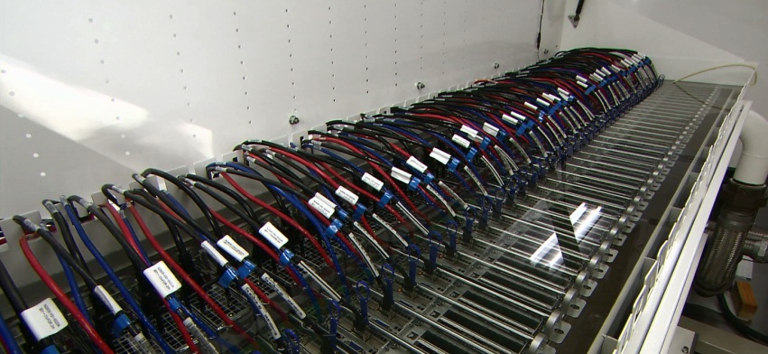
HPC
TSUBAME-KFC
TSUBAME Kepler Fluid Coolingの略
浸漬(しんし)液冷
クラスタ型スーパーコンピュータ
KeplerアーキテクチャのTesla K20X GPU 160台
東京工業大学 学術国際情報センターが運用
世界の性能÷電力ランキング
Green500
Green Graph 500
2013年11月、日本で初めて 1位となった
TSUBAME-KFC
TSUBAME Kepler Fluid Coolingの略
浸漬(しんし)液冷
クラスタ型スーパーコンピュータ
KeplerアーキテクチャのTesla K20X GPU 160台
東京工業大学 学術国際情報センターが運用
世界の性能÷電力ランキング
Green500
Green Graph 500
2013年11月、日本で初めて 1位となった

Slide 51
HPC
2013年11月 Green500 Top 5
Rank | MFLOPS/W | Computer | Total Power (kW)
1 | 4,503.17 | TSUBAME-KFC - LX 1U-4GPU/104Re-1G Cluster, Intel Xeon E5-2620v2 6C 2.100GHz, Infiniband FDR, NVIDIA K20x | 27.78
2 | 3,631.86 | Wilkes - Dell T620 Cluster, Intel Xeon E5-2630v2 6C 2.600GHz, Infiniband FDR, NVIDIA K20 | 52.62
3 | 3,517.84 | HA-PACS TCA - Cray 3623G4-SM Cluster, Intel Xeon E5-2680v2 10C 2.800GHz, Infiniband QDR, NVIDIA K20x | 78.77
4 | 3,185.91 | Piz Daint - Cray XC30, Xeon E5-2670 8C 2.600GHz, Aries interconnect , NVIDIA K20x Level 3 measurement data available | 1,753.66
5 | 3,130.95 | romeo - Bull R421-E3 Cluster, Intel Xeon E5-2650v2 8C 2.600GHz, Infiniband FDR, NVIDIA K20x | 81.41

Slide 52

クラウドコンピューティング
Amazon EC2 の G2インスタンス
Amazon EC2 (Amazon Elastic Compute Cloud)
規模の変更が可能なコンピュータ処理能力を提供するウェブサービス
AWS(Amazon Web Services)のサービスのひとつ
インスタンスと呼ばれる、アプリケーションを実行できる仮想的なサーバを提供
2013年11月、GPU搭載のG2インスタンスを発表
KeplerアーキテクチャのGRID GPUを使用

Slide 53
参考文献
青 木 尊 之 , 額 田 彰 :
「 は じ め て の CUDA プ ロ グ ラ ミ ン グ」工学社, 2009.
Jason Sanders, Edward Kandrot:
「 CUDA by Example 汎用 GPU プログラミング入門」
インプレスジャパン, 2011.
David B. Kirk, Wen-mei W. Hwu:
「CUDA プログラミング実践講座」ボーンデジタル, 2010.
ゼロからはじめる GPU コンピューティング
http://www.gdep.jp/page/view/248
CUDA Toolkit Documentation
http://docs.nvidia.com/cuda

